Slide 1
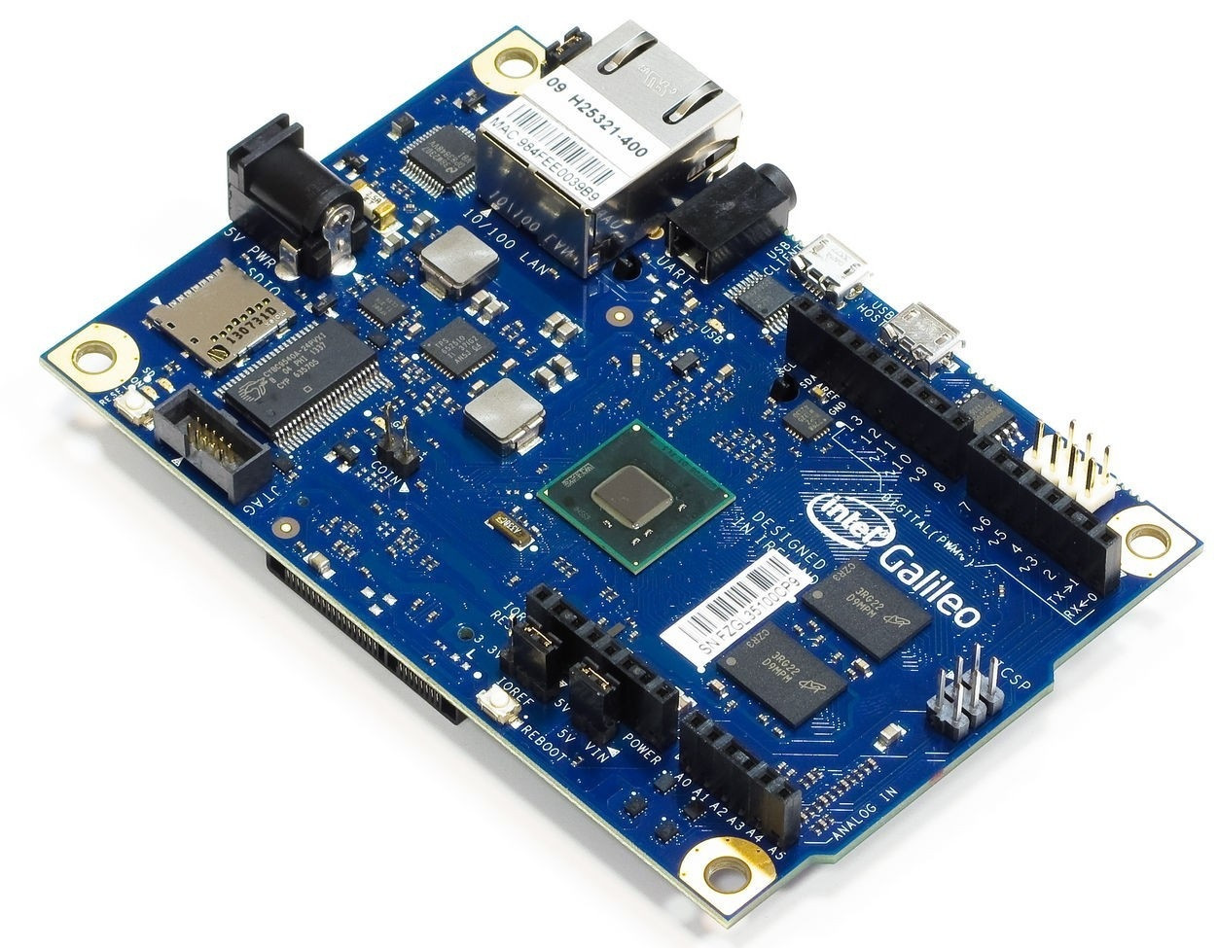
Intel Galileo: Introducción
The Arduino Way.

Slide 2

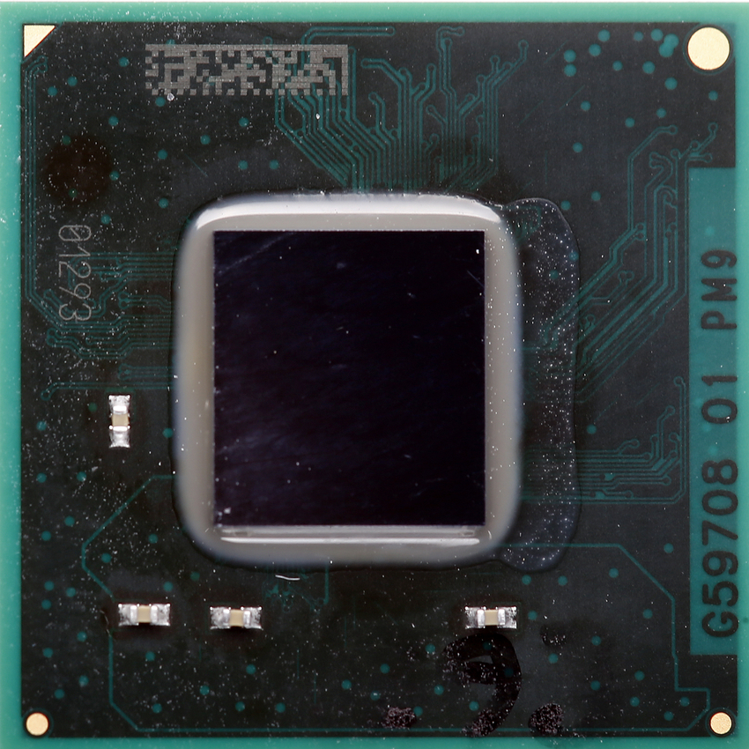
Intel Galileo: Introducción
Qué es Galileo
Intel Quark SoC
SoC - Intel Quark
IDE Galileo
Modelo de Programación
Donde entra Galileo?
Lab: Hola Mundo!

Slide 4

Massimo
Banzi
Algunos años atrás me encomendaron un reto muy interesante: enseñar a diseñadores el mínimo necesario de electrónica para que tuvieran la capacidad de construir prototipos interactivos de los objetos en los que estaban trabajando.
Inicie, de manera instintiva, a enseñar electrónica de la misma manera en la cual había sido adiestrado en la escuela. Poco después me di cuenta que esta táctica simplemente no estaba funcionando como me hubiera gustado.

Slide 5
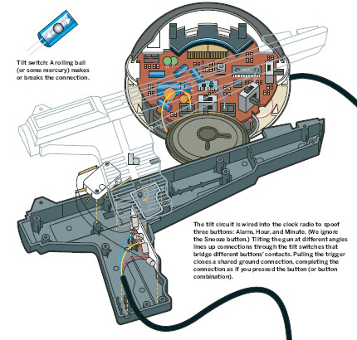







Filosofía Arduino
La filosofía Arduino se fundamenta en la idea de crear prototipos en lugar de solo hablar de ideas!
Prototipo
Mezclar
Reusar
Crear lo antes posible un demo de la idea a desarrollar
Podría utilizar este proyecto para este otro …
Esta aparato ya no sirve, pero el ventilador lo podría usar en …
Explorar
Modificar
Colaborar
Que pasa si se hago esto? Como se vería si estos dos objetos se unen?
El juguete solo dice una palabra, podría agregar mas ?
Juan puede prender leds, tal vez el pueda ayudarme a …

Slide 6
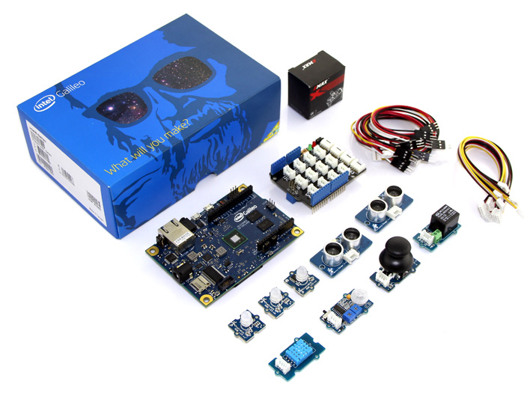
Intel Galileo
1
Galileo es compatible con la plataforma de hardware Arduino versión 1.0.
Que es Galileo?
Intel Galileo es una plataforma de desarrollo en hardware, que permite la creación de objetos interactivos. Toma información del medio ambiente, la procesa y genera acciones en respuesta.
2
Galileo es compatible con el Arduino IDE. Una plataforma de desarrollo de software.
3
Galileo es compatible con la gran mayoría de los Shields existentes para Arduino.

Slide 7
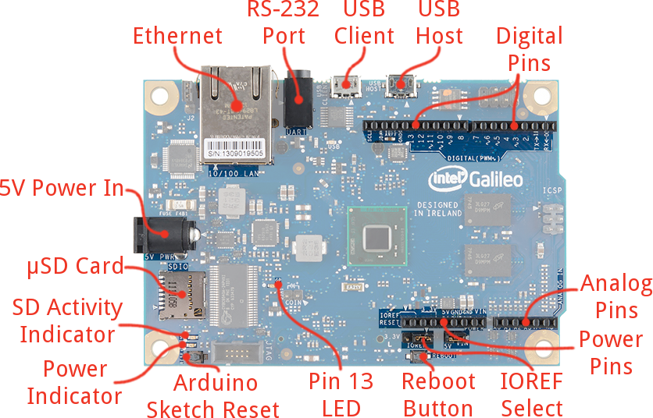

Qué hace diferente a Galileo
Galileo no solo tiene un mayor numero de periféricos integrados, como una ranura PCI-Express y un conector Ethernet, sino que su firmware es mucho mas avanzado.
Galileo es administrado por una versión reducida de Linux.
Tareas como la captura de una imagen desde una webcam y su transmisión vía Ethernet, pueden resultar desafiantes en otras plataformas Arduino, sin embargo, en una plataforma Galileo + Linux la tarea resulta menos compleja.

Slide 8
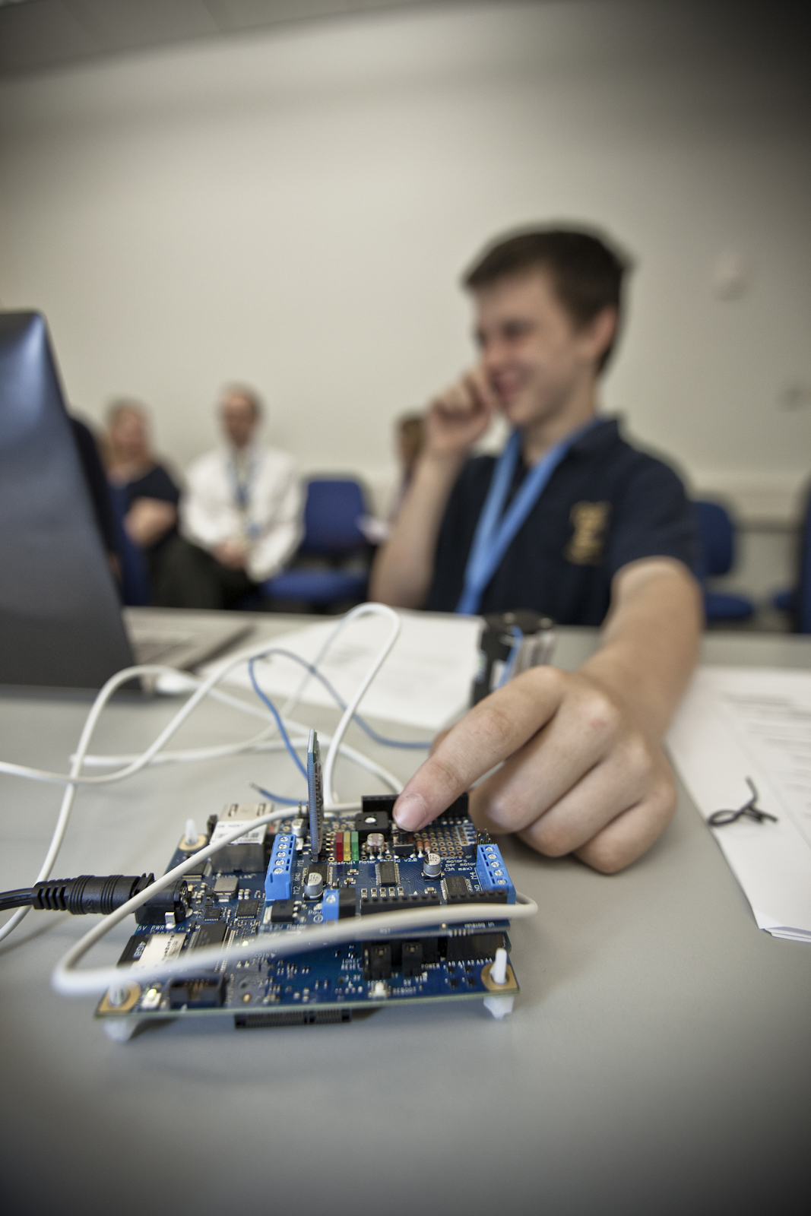
Bocetos en
Hardware
Ingenieros, diseñadores, artistas y muchas otras clases de oficios creativos plasman sus ideas en bocetos de papel antes de embarcarse en un diseño.
Un ingeniero lleva a cabo diagramas de flujo, de transiciones y bocetos de interfaces para tener mas claro el producto que se encuentra en desarrollo.
Por que no llevar a cabo el boceto en hardware? Llevar a cabo un prototipo rápido de una idea, de una parte del sistema o una posible mejora.
Galileo es a plataforma ideal para llevar a cabo bocetos en Hardware!

Slide 10
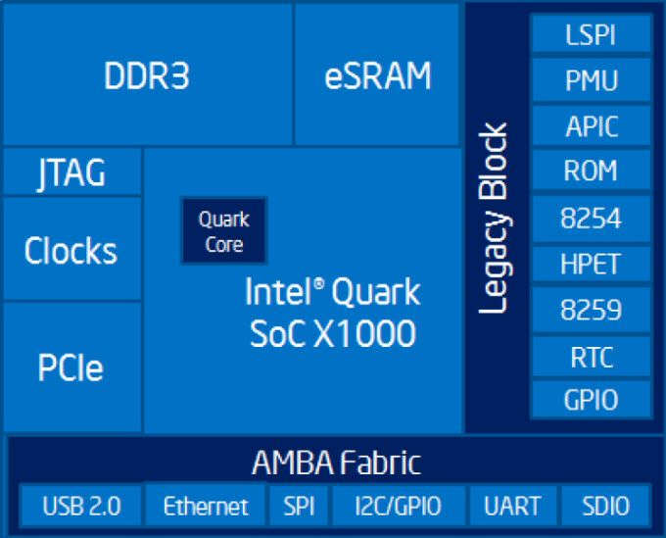
Intel
Quark SoC
1
Quark es un quinto de las dimensiones de un procesador Atom.
2
Quark utiliza una decima parte de la energía que requiere un procesador Atom
Que es Quark?
En el centro de Galileo encontramos un procesador Quark SoC X1000, este procesador tiene un set de instrucciones x86.
Se caracteriza por su bajo consumo de energía y su tamaño físico reducido.
Quark esta diseñado para la creación de sistemas embebidos como wearables o gadgets.
!
3
Quark tiene el set de instrucciones de un Pentium P54C y esta construido con un proceso de 32 nm.
Quark solo cuenta con 1 procesador con un hilo de ejecución.
4
Quark es un procesador de 32 bits con una frecuencia máxima de operación de 400 MHz. Cuenta con 512 KB de SRAM interna.

Slide 11
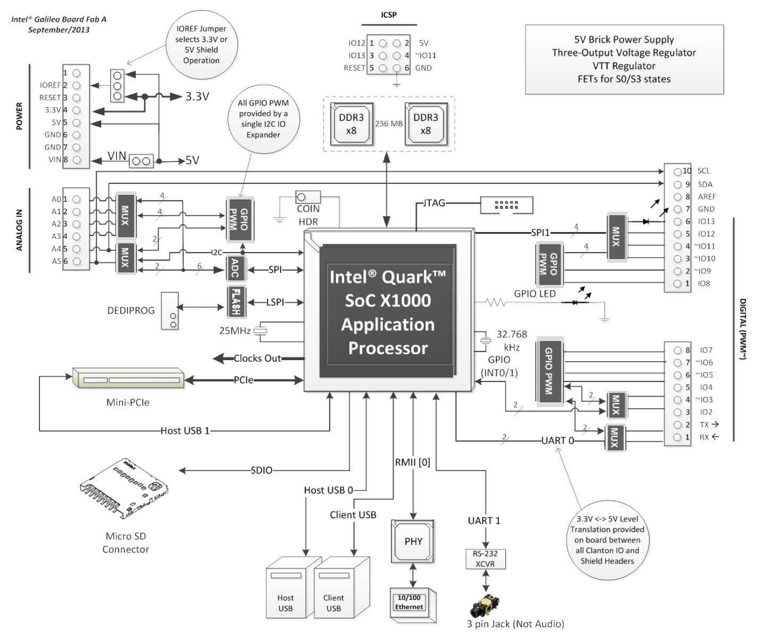
Galileo
+ Quark
El corazón y cerebro de Galileo es un procesador Quark el cual, incluye toda la infraestructura para facilitar el trabajo tanto a estudiantes como makers:
Cuenta con 8 MB de memoria Flash para almacenar su versión básica de firmware.
Conversores de voltaje en los IO, se puede trabajar con 5v o 3.3v.
Acceso al procesador por medio de USB o un UART con estándar RS232.
Puertos de comunicación avanzados: mini PCIe, Ethernet, JTAG, entre otros.
Puertos de entrada / salida de propósito general.
USB 2.0

Slide 13

https://engage.intel.com/community/es/galileo

Slide 14
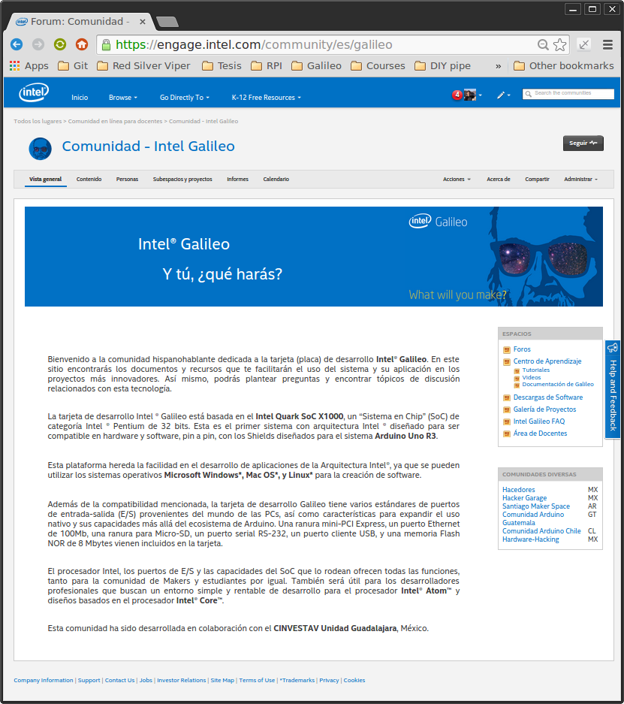
Comunidad
Intel
Galileo
La Comunidad - Intel Galileo - es el sitio de referencia para toda Latinoamérica.
En ella es posible encontrar software, documentación, proyectos, foros de discusión, tutoriales y mas.

Slide 15

Arduino
IDE
Instalación
1
Descarga la versión del Arduino IDE correspondiente a tu sistema operativo desde:
https://engage.intel.com/community/es/galileo/descargas-de-software
2
El IDE se descarga dentro de un archivo comprimido, es necesario extraerlo para ejecutar el programa. Se recomienda su extracción en el directorio raíz del ordenador.
!
Es posible cambiar el nombre al directorio que contiene el IDE Arduino, solo hay que tener cuidado que en la ruta donde se depositaron los archivos no exitan espacios en blanco
3
Una vez colocado en su destino, solo falta abrir el directorio arduino-1.5.3 y ejecutar el archivo arduino.exe

Slide 16
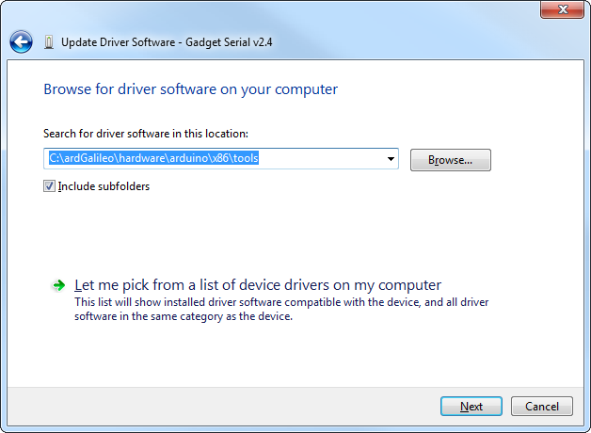
Primer
Arranque
1
Conecta la tarjeta Galileo a la fuente de poder de 5 volts. El conector micro USB por si solo no puede proporcionar energía suficiente para el correcto funcionamiento de Galileo.
2
Conecta el puerto micro USB de Galileo a la computadora.
3
Durante la primera conexión, Windows reconocerá a Galileo como un nuevo dispositivo. En este momento hay que hacer la instalación de drivers:
a
Abre el administrador de dispositivos de Windows y selecciona el dispositivo Gadget Serial v2.4, da click derecho y selecciona la opción de actualizar Driver.
!
Conectar el puerto micro USB antes de la fuente de alimentación de 5 volts puede dañar de manera irreversible la tarjeta Galileo.
b
Selecciona la opción de buscar driver en mi computadora, y navega hasta hardware\arduino\x86\tools, dentro de la carpeta de instalación del IDE Arduino.
c
En MS Windows, después de la instalación los drivers, Galileo mostrara por un lado de su nombre el puerto serial al cual esta conectado (COM#). Recuerda este numero.

Slide 17
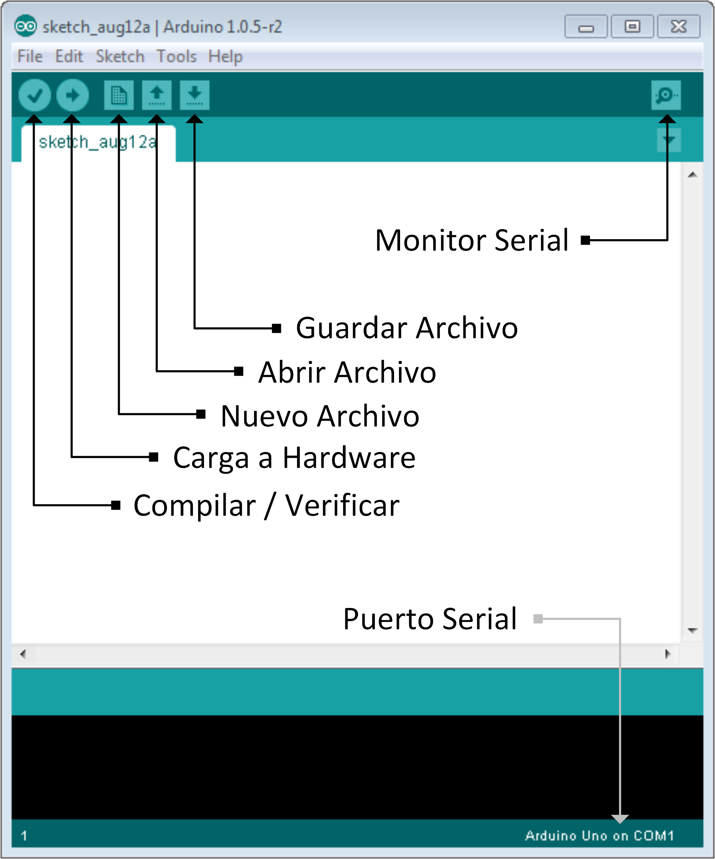
Arduino
IDE
El IDE es parte del ecosistema Arduino, en este es posible editar código (Sketch), compilar y cargar a la tarjeta de desarrollo. Dos características que vale la pena resaltar son:
Monitor Serial: Se incluye un emulador de Terminal para desplegar transmisiones seriales entre la computadora y la tarjeta de desarrollo.
Puerto Serial: Muestra el puerto COM al cual esta conectado la tarjeta de desarrollo.
!
El IDE para Arduino tiene una interfaz común para todas sus tarjetas, por lo que la experiencia en el uso de una versión se porta de manera transparente a otras.

Slide 18
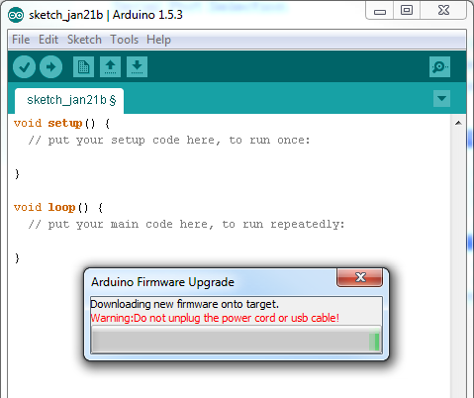
Actualizar
firmware
1
Conecta Galileo al ordenador. Primero el conector de la fuente de poder de 5 volts y después el conector micro USB.
2
Abrir el IDE Arduino y seleccionar el puerto serial correcto en el menú Tools > Serial Port. Recuerde Galileo aparece con el nombre COM#. (ver slide de instalación de primer arranque)
3
En el menú Tools > Board seleccionar Arduino Galileo. (No Arduino Galileo Gen2)
!
Desconectar Galileo del ordenador o de la fuente de poder durante una actualización de firmware puede bloquear la tarjeta.
3
Finalmente en el menú Help selecciona la opción Firmware Update, esta acción ordena al IDE de Arduino a que lea la versión presente en la tarjeta conectada al ordenador y busque en internet por una actualización. En caso de existir una versión mas reciente del firmware, el IDE automáticamente la descargara y la instalara en Galileo.
El proceso puede tardar mas de 10 minutos.

Slide 19

Modelo
Programación
Sketch
Arduino buscar facilitar la programación, de manera en que el usuario se enfoque en el ‘Hacer’ que las cosas funcionen.
Bibliotecas
Un amplio repertorio de bibliotecas permite desarrollar prototipos de manera ágil, enfocándose en el comportamiento y dejando los detalles para mas tarde..
Solo dos secciones – Setup() y Loop()
Simplificando la estructura del programa, permite enfocar los esfuerzos de programación en la parte ‘funcional’ del código.
Setup & Loop, puede pensarse en esta combinación como la estructura básica de cualquier sistema embebido.
Extensible
Los usuarios pueden crear sus propias bibliotecas.
http://arduino.cc/en/pmwiki.php?n=Hacking/LibraryTutorial

Slide 20
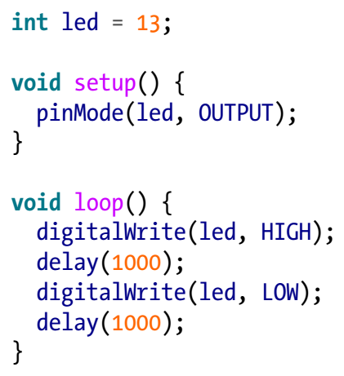
Galileo Sketch
1
setup() {}
Inicializa variables y periféricos a utilizar.
Sketch?
“Sketch”, que en español podríamos traducir como “boceto”, es el nombre que se le da al código fuente destinado a la tarjeta Galileo y en general a cualquier otro miembro de la familia Arduino.
2
loop() {}
Área de trabajo del Sketch. Todas las instrucciones se repiten una y otra vez.

Slide 21

Sketch under the
Hood
Como lo hacen?
Que hay dentro de un sketch? Que hay dentro de las funciones como digitalWrite() o Delay()?
void digitalWrite(register uint8_t pin, register uint8_t val)
{
uint32_t idx;
if (unlikely(pin >= GPIO_TOTAL))
return;
if (unlikely(g_APinState[pin].uCurrentInput)) {
if (val) {
trace_debug("%s: input pin%u driven high: enabling "
"pullup", __func__, pin);
pinMode(pin, INPUT_PULLUP);
} else {
trace_error("%s: input pin%u driven low!", __func__,
pin);
}
return;
}
!
wiring_digital.c

Slide 23

Dónde
entra
Galileo?
2x1
Galileo puede pasar por dos tarjetas en una, por una parte tienes el equivalente a un Arduino Uno para tareas que no requieran mucho poder de cómputo y por otra parte se tiene el procesador Quark de Intel.
Lo mejor de esta relación dentro de Galileo es que puedes utilizar cualquiera de las dos vistas de Galileo sin tener conocimiento de la otra!
Galileo Si, Galileo No.
Es importante mencionar que Galileo está pensado para proyectos profundamente embebidos (M2M).
Por ejemplo tareas muy complejas de procesamiento de imágenes con openCV no obtendrán el rendimiento deseado de Galileo.
sin embargo el desarrollo de dispositivos de Internet de las Cosas (IoT) sacara el máximo provecho a Galileo.
Compañero de Carrera
Galileo es perfecto para un estudiante universitario ya que lo podrá acompañar durante toda su carrera, desde los primeros semestres con introducción a la programación, donde podrá aprovechar el IDE de Arduino al máximo por su sencillez y facilidad para demostrar conceptos, hasta clases avanzadas como desarrollo de aplicaciones para Linux embebido.

Slide 24
Código
hola_demo.ino
void setup() {
Serial.begin(9600);
delay(5000);
Serial.println("Hola Mundo");
}
void loop() {
}

Slide 26
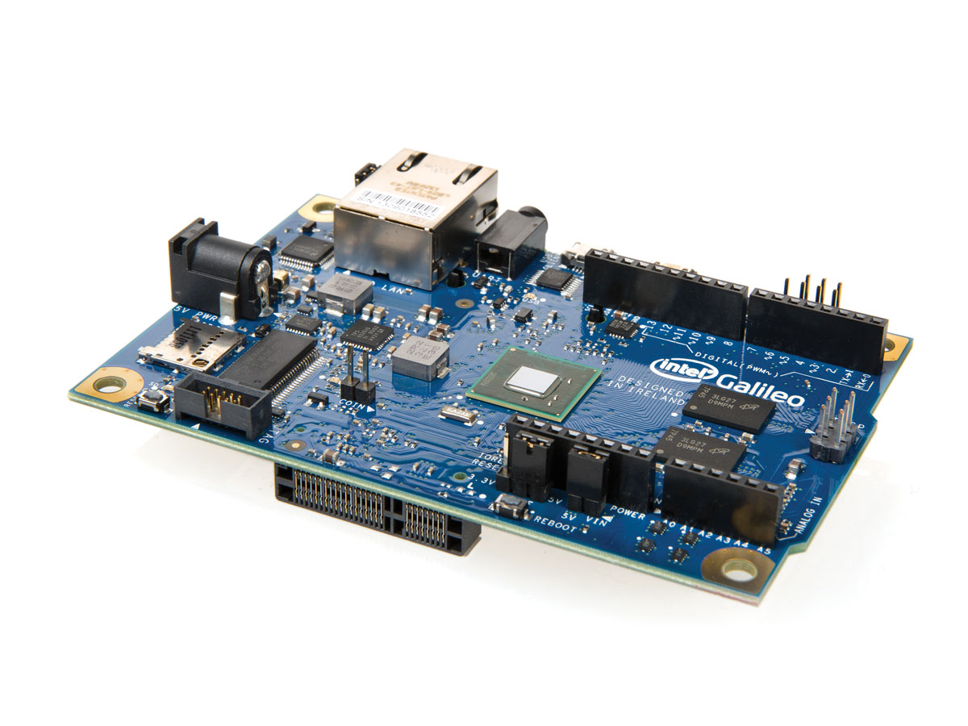

!
Este tutorial es liberado bajo la licencia:
Parte de su contenido fue obtenido de sparkfun.com

